Slide 1
Konsekvenser ved avskoging av regnskogen
Laget av Aleksander

Slide 2
Innholdsfortegnelse
Kort fakta
Konsekvenser for menneskene
Konsekvenser for artsmangfoldet
Erosjon
Hvordan avskoging av regnskogen påvirker klimaet vårt
Globale konsekvenser som følge av klimaforandringer
Konklusjon

Slide 3
Korte fakta om avskoging av regnskogen
Hva er avskoging?
Størrelse med en fotballbane
Halvparten siden 2. verdenskrig

Slide 4
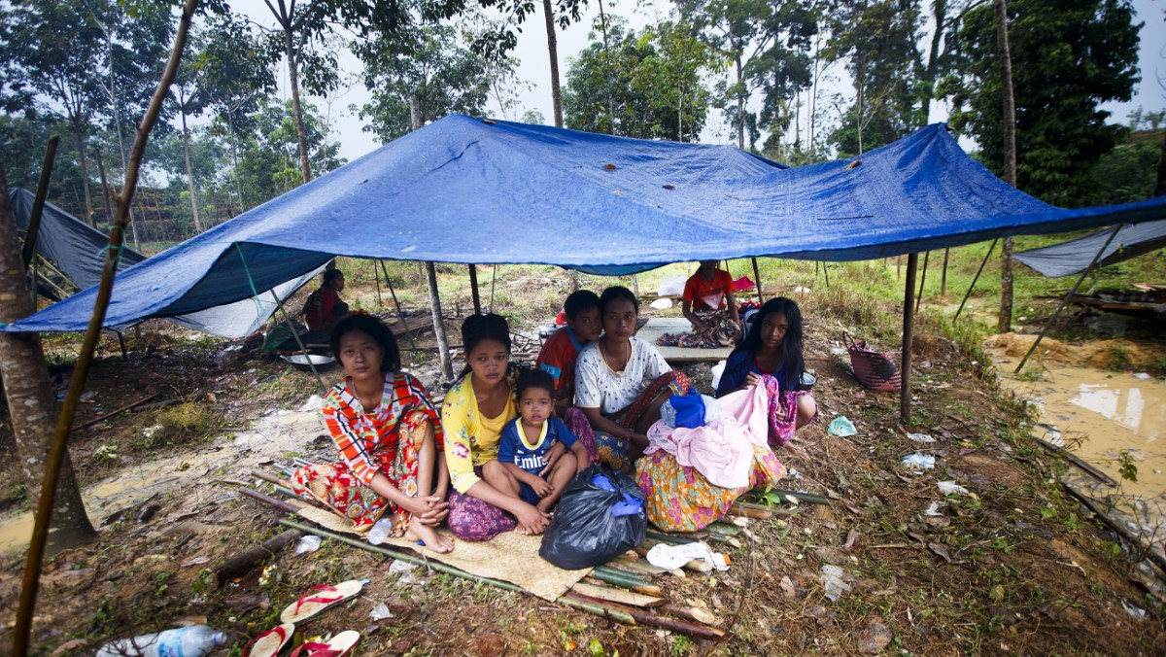
Konsekvenser for menneskene i regnskogen
Uten et sted å bo
Verst for urfolkene
Levd av regnskogen
Særegen kultur
Videreført i mange generasjoner
9000 år tilbake

Slide 5
Konsekvenser for artsmangfoldet
Enormt økosystem
Små menneskelige inngrep
Økosystemet kommer i ubalanse
Avskoging
Alle artene vil dø ut

Slide 6
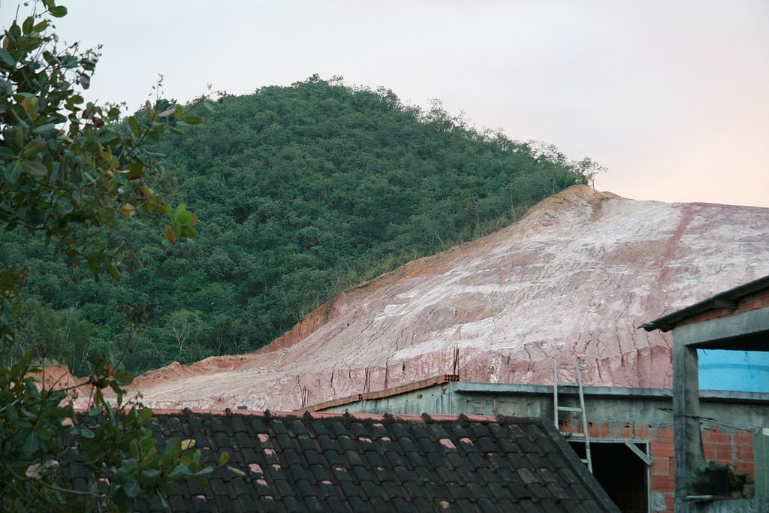
Erosjon
Avskoging fører til erosjon
Trærne blir borte
Røttene holder jorda på plass
Utsatt for vær og vind
Jordsmonnet forsvinner

Slide 7
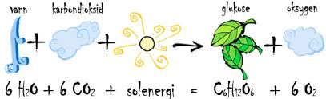
Hvordan avskoging av regnskogen bidrar til klimaendringer
Regnskogen er et enormt CO2 lager
Fotosyntesen
Brennes opp eller hogges ned
Økt drivhuseffekt
Gjennomsnittstemperaturen på jorda vil øke

Slide 8
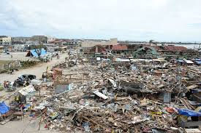
Globale konsekvenser som følge av klimaendringer
Polene smelter og havnivået vil stige
Mindre landareal
Flere naturkatastrofer som: Orkaner, tørke og oversvømmelser
Fører til at mennesker dør og mister hjemmene sine
Store ødeleggelser
Negativt på økonomien i landene
Arter vil slite med å tilpasse seg

Slide 9
Konklusjon
Ta vare på regnskogen
Konsekvensene er for store
Redusere nedhoggingen
Skape en bærekraftig utvikling

Slide 10
Kilder
Berg, Jon. Regnskogen – et av verdens største karbonlagrehttps://www.regjeringen.no/no/tema/klima-og-miljo/klima/klima--og-skogsatsingen/kos-innsikt/regnskog-og-klimaendringer/id712459/ . Hentet 27.10.2017
FN-Sambandet. Regnskog: http://www.fn.no/Tema/Klima-og-miljoe/Regnskog Hentet 27.10.2017
Bedin, Thomas. Skog – En nøkkel til bærekraft? http://ndla.no/nb/node/175353?fag=7 Hentet 27.10.2017
Falch-Nielsen, Kirsti. Så fort forsvinner regnskogen: https://www.nrk.no/tvaksjonen/arkiv/sa-fort-forsvinner-regnskogen-1.12602298 Hentet 27.10.2017
Regnskogfondet. Menneskene i regnskogen: https://www.regnskog.no/no/om-regnskogen/menneskene-i-regnskogen Hentet 27.10.2017
Regnskogfondet. Et svimlende antall arter: https://www.regnskog.no/no/om-regnskogen/dyr-og-planter Hentet 27.10.2017

Slide 11
Takk for meg

